Slide 1

DATA SCIENCE CLUB
Titreşimden Rulman Arızası Tahmini
NASA IMS run-to-failure rulman veri seti
Notes:
Merhaba. Bugün titreşim verisinden rulman arızasını önceden tahmin etmeye çalıştığımız projemizi anlatacağız. Veri NASA'nın halka açık IMS run-to-failure veri seti.

Slide 2
Beklenmedik rulman arızası tüm makineyi durdurur
Rüzgâr türbinleri, kâğıt fabrikaları, jet motorları — hepsi rulmanların üzerinde döner. Rulman durduğunda makine durur; plansız duruşun maliyeti parçanın kendisinden kat kat büyüktür.
HEDEF
Hasarı erken yakala; arıza tarihini yalnızca titreşim sinyalinden öngör.
Ama rulman sessizce ölmez: arızadan günler önce titreşim imzası değişmeye başlar.
Notes:
Rulman, dönen her makinenin en kırılgan parçası. Beklenmedik bir arıza tek bir parça değil, tüm makineyi durdurur. Amacımız iki adım: hasarı erkenden fark etmek, sonra arıza tarihini yalnızca titreşimden öngörmek.

Slide 3
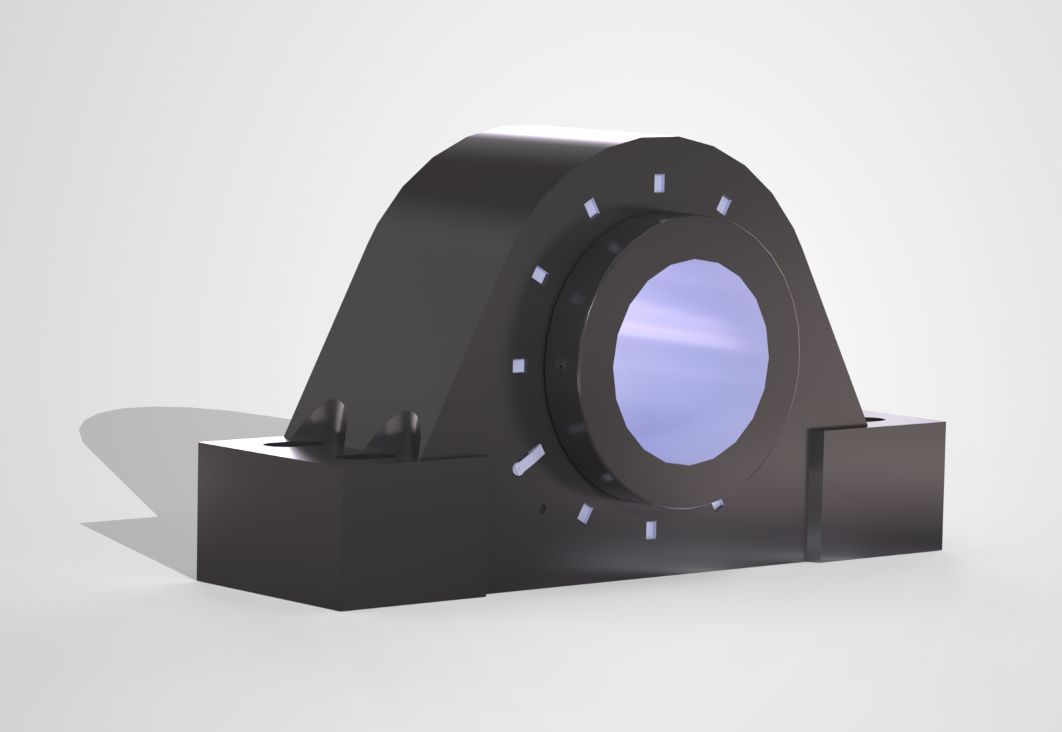
Rulman yorularak ölür — ve yalnızca son evresi öngörülebilir
Rulman, dönen mili gövdeye bağlar: inner race · outer race · aralarında yuvarlanan roller 'lar. Milyonlarca devirlik temas gerilmesi yorulma hasarı başlatır.
outer race
Sağlıklı evre — öngörülemez
Yorulma saçılımı: birebir aynı rulmanlar 10 kat farklı ömür sürebilir. Üreticiler yalnızca istatistiksel L10 değeri verir.
inner race + mil
P → F penceresi — izlenebilir
İlk tespit edilebilir belirtiden (P) arızaya (F). Tüm prognostik değer burada.
Rexnord ZA-2115 pillow block rulman gövdesi — SOLIDWORKS Visualize 2026 render
Bu projenin amacı: P noktasını erken yakalamak ve F tarihini öngörmek.
Notes:
Makine elemanlarına aşina olmayanlar için kısaca: rulman, dönen mili gövdeye bağlayan parçadır. Dört bileşeni var: inner race, outer race, aralarında yuvarlanan roller'lar ve onları ayrık tutan kafes. Milyonlarca devirde tekrarlanan temas gerilmesi yorulma çatlağı başlatır. Kritik nokta şu: sağlıklı evrede kalan ömür öngörülemez — birebir aynı rulmanlar 10 kat farklı yaşayabilir, üreticiler bu yüzden yalnızca istatistiksel L10 değeri verir. Ama ilk belirtiden (P) arızaya (F) kadar olan bozulma evresi izlenebilir. Bu projenin bütün amacı bu P-F penceresini yakalamak.

Slide 4
NASA/IMS düzeneği: dört rulman, arızaya kadar haftalarca döndü
Deney NASA/IMS laboratuvarına ait; bu projedeki analiz bize.
2000 RPM
6000 lbs
20 kHz
sabit mil hızı
radyal yük
ivmeölçer örnekleme hızı
3 test
~9.500
~200M
run-to-failure koşusu
birer saniyelik titreşim kaydı
toplam veri noktası
Notes:
Deney bize değil, NASA ve IMS laboratuvarına ait. Dört rulman aynı mile takılı, sabit hız ve yük altında haftalarca, biri ölene kadar döndürülmüş. Üç ayrı koşudan yaklaşık 9.500 birer saniyelik kayıt, toplamda 200 milyon veri noktası var.

Slide 5
YÖNTEM 1/3
feature extraction
Her bir saniyelik kayıt dört fiziksel sağlık göstergesine indirgendi
RMS
Kurtosis
Peak
Crest factor
Titreşim enerjisi — sinyalin genel şiddeti
Sivrilik. Sağlıklı Gauss sinyal = 3; kusurun darbeleri değeri yukarı iter — en erken uyarı
Bir saniyedeki en büyük tekil genlik
Peak / RMS — darbelerin enerjiye oranı
20.480 ham nokta → 4 sayı. Sinyal kaybolmuyor; fiziği kalıyor.
Notes:
200 milyon noktayı olduğu gibi kullanmak yerine her bir saniyelik kaydı dört fiziksel sayıya sıkıştırdık. RMS toplam titreşim enerjisi. Kurtosis sinyalin sivriliği: sağlıklı Gauss sinyalde 3'tür, kusurdan gelen darbeler onu yukarı iter — en erken uyarı budur. Peak ve crest factor da darbelere duyarlı.

Slide 6
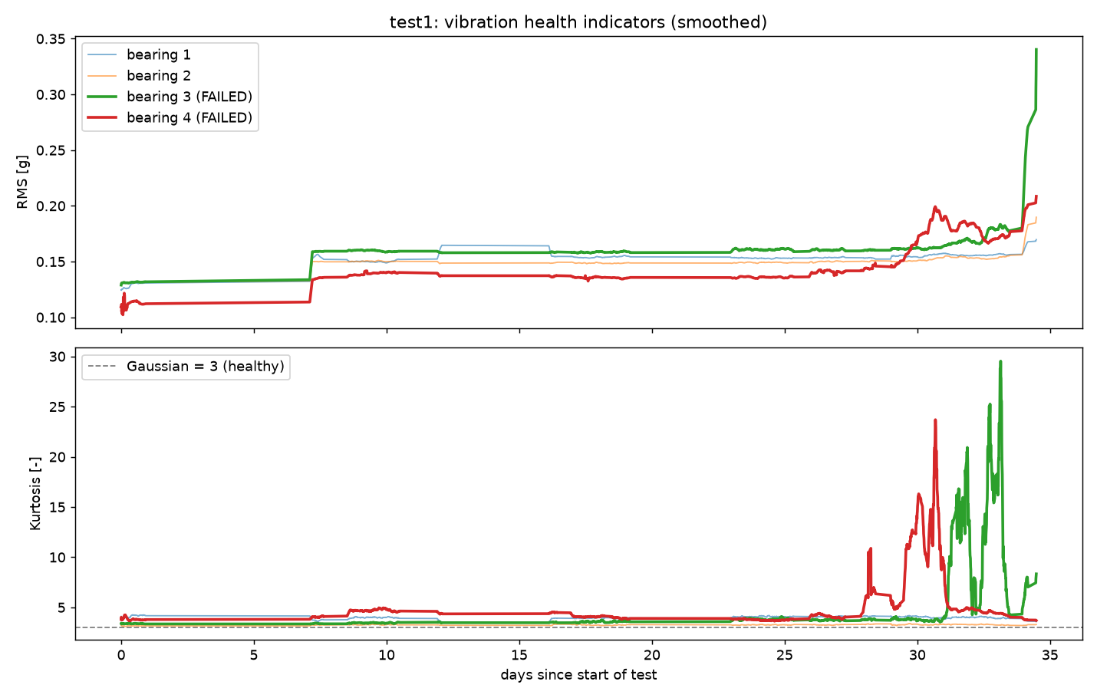
Test 1: otuz gün sessizlik, sonra iki rulman birden yükselişte
Üst panel RMS, alt panel kurtosis — aynı mildeki dört rulman, 34,5 gün.
Rulman 1 ve 2 baştan sona düz. Rulman 4 ~27. günde tırmanışa geçiyor; rulman 3 son günlerde fırlıyor.
Kurtosis darbeleri RMS'ten önce konuşuyor: 28. günden itibaren 20–30'a varan sivri tepeler.
SÖKÜM RAPORU ✓
Rulman 3: inner race kusuru · Rulman 4: roller kusuru
Notes:
Dört göstergeyi zamana karşı çizince hikâye kendini anlatıyor. Test 1'de dört rulman 34,5 gün döndü. Üst panel RMS, alt panel kurtosis. Rulman 1 ve 2 baştan sona düz. Rulman 4 — kırmızı — 27. gün civarında tırmanmaya başlıyor, rulman 3 — yeşil — son günlerde fırlıyor. Kurtosis panelinde darbeler daha da net: 28. günden itibaren dev sivri tepeler. NASA'nın söküm raporu: rulman 3'te inner race, rulman 4'te roller kusuru — bizim işaretlediklerimizle birebir.

Slide 7
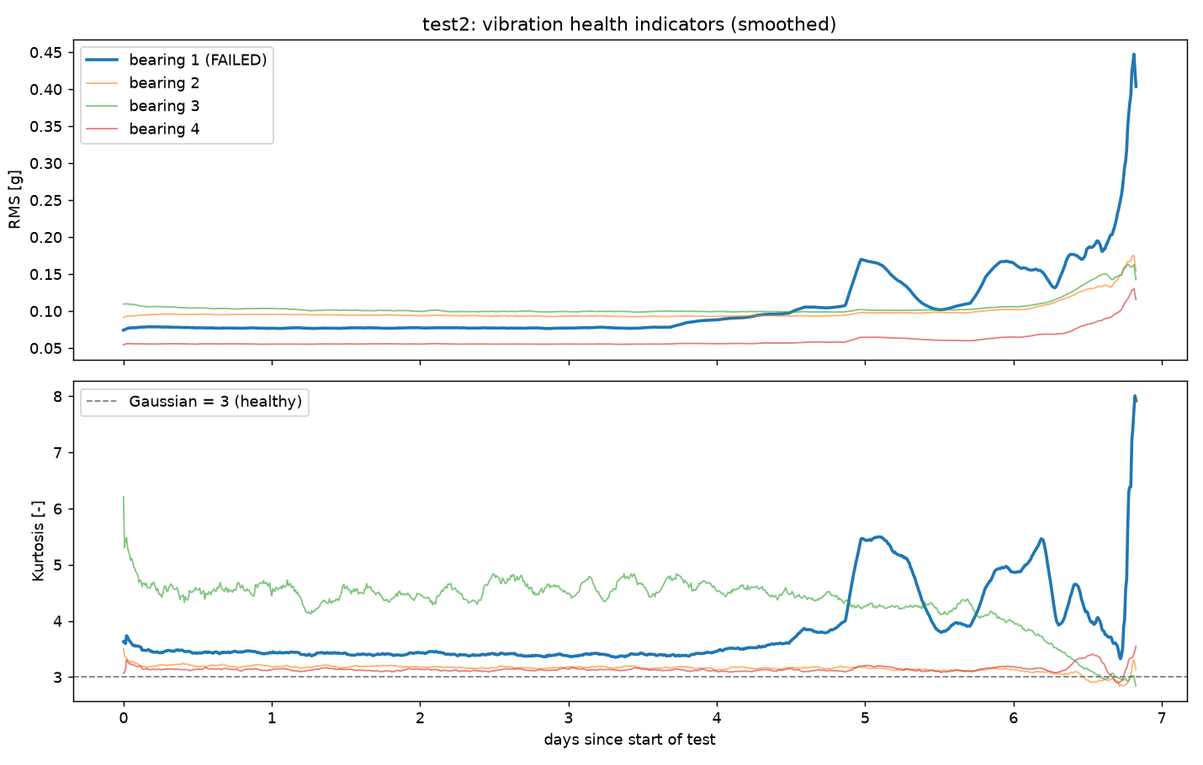
Test 2: rulman 1'in eğrisi yedi günde koptu
En kısa koşu: 6,8 gün. Rulman 1 ~4. günden itibaren iki göstergede birden tırmanıyor; sonda RMS 0,45 g.
Önemli ders: rulman 3'ün kurtosis'i baştan beri ~4,5 — mutlak değeri yüksek ama trendi yok, arızalanmıyor.
Sağlık, mutlak seviyede değil; rulmanın kendi baseline'ından sapmasında.
SÖKÜM RAPORU ✓
Rulman 1: outer race kusuru
Notes:
Test 2 çok daha kısa: 6,8 gün. Rulman 1 — kalın mavi — 4. günden itibaren hem RMS'te hem kurtosis'te tırmanıyor; sonda RMS 0,45 g'ye vuruyor. Buradaki önemli ders alttaki panelde: rulman 3'ün kurtosis'i baştan beri 4,5 civarında, yani mutlak değeri yüksek ama trendi yok ve arızalanmıyor. Önemli olan mutlak seviye değil, rulmanın kendi baseline'ından sapması. Söküm raporu: rulman 1'de outer race kusuru — eşleşme.

Slide 8
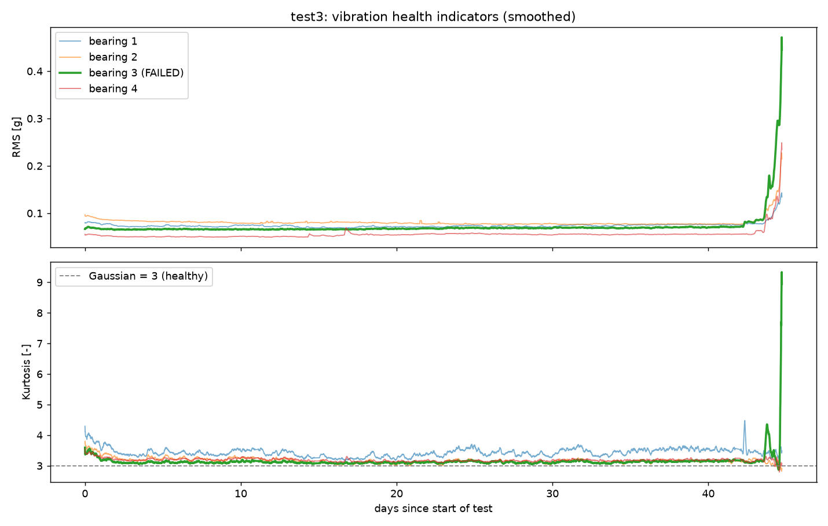
Test 3: kırk iki gün dümdüz, son iki günde dikine tırmanış
En uzun koşu: 44,7 gün . 42. güne kadar dört eğri de neredeyse dümdüz.
Sağlıklı evrenin öngörülemezliğinin canlı kanıtı: haftalarca hiçbir belirti yok.
Rulman 3 son ~2 günde iki göstergede birden dikine tırmanıyor — P-F penceresi burada çok kısa.
SÖKÜM RAPORU ✓
Rulman 3: outer race kusuru — 3 testte 3/3 eşleşme
Notes:
Test 3 en uzun koşu: 44,7 gün — ve en sinsi arıza. 42 güne kadar dört eğri de neredeyse dümdüz; sağlıklı evrede kalan ömrün öngörülemez olduğunun canlı kanıtı. Sonra rulman 3 — yeşil — son iki günde hem RMS'te hem kurtosis'te dikine tırmanıyor. Yani P-F penceresi burada çok kısa; erken tespitin değeri de tam burada. Söküm raporu: outer race kusuru — yine eşleşme, 3'te 3.

Slide 9
YÖNTEM 2/3
istatistiksel tespit + forecast
Alarm kuralı: baseline + 6σ eşiği kalıcı olarak aşılırsa hasar başlamıştır
1
2
3
4
Baseline
Alarm
Forecast
Tekrarla
Ömrün ilk %15'i = o rulmanın "sağlıklı" referansı
Yumuşatılmış RMS veya kurtosis, baseline + 6σ'yı kalıcı aşarsa
Hasar büyümesine üstel eğri uydur, arıza tarihine uzat
Her 10 dakikada bir — canlı izleme sistemi gibi
Notes:
Peki 'erken yakalamayı' nasıl otomatikleştirdik? Her rulmanın ilk yüzde 15'lik ömrünü kendi baseline'ı sayıyoruz. Yumuşatılmış RMS ya da kurtosis, baseline artı 6 sigma eşiğini kalıcı olarak aşarsa alarm. Alarm sonrası hasar büyümesine üstel eğri uydurup arıza tarihine uzatıyoruz ve bunu her 10 dakikada bir, canlı izleme sistemi gibi tekrarlıyoruz.

Slide 10
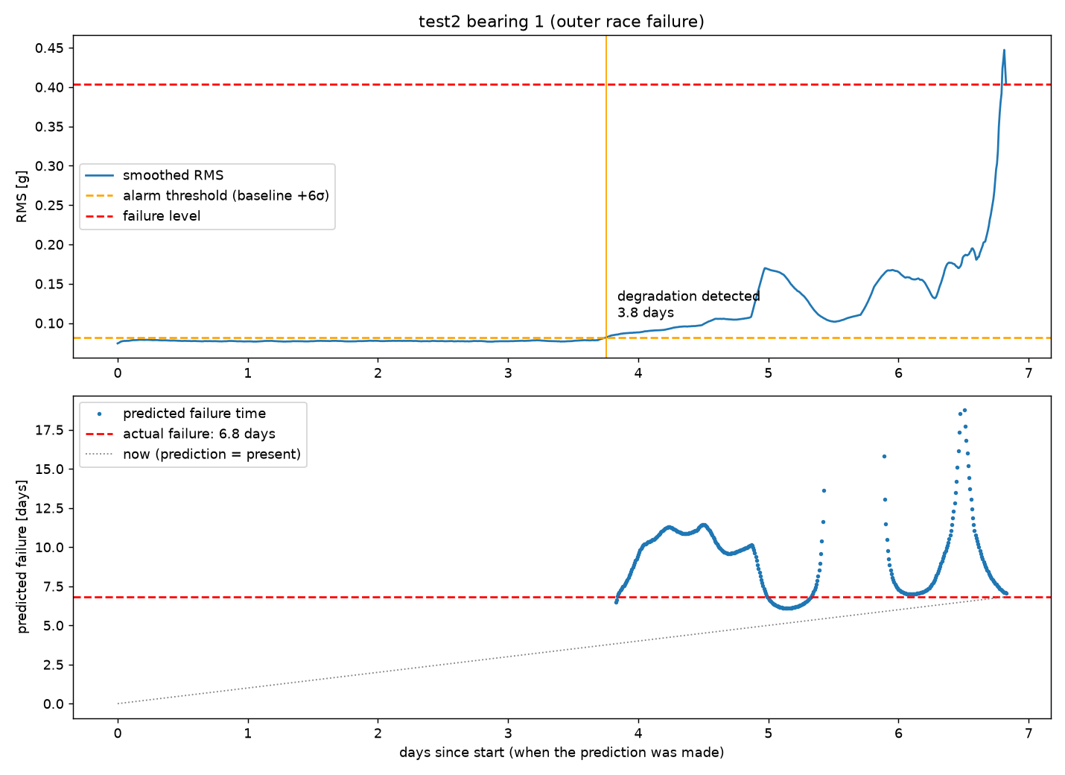
Dört arızanın dördü de günler önceden yakalandı
Rulman
Ömür
Erken tespit
Son sapma
Test 1 · R3
34,5 gün
16,9 gün
57 sa
Test 1 · R4
34,5 gün
6,3 gün
20 sa
Test 2 · R1
6,8 gün
3,1 gün
30 sa
Test 3 · R3
44,7 gün
2,5 gün
5,5 sa
Son sapma = son forecast ile gerçek arıza anı arasındaki fark
Üst: sağlık eğrisi alarm eşiğini kesiyor · Alt: forecast gerçek arıza tarihine yakınsıyor
Notes:
Üstteki panel sağlık eğrisinin alarm eşiğini kestiği anı, alttaki panel her tahmin anında öngörülen arıza tarihinin gerçek tarihe yakınsamasını gösteriyor. Dört arızanın dördü de günler önceden tespit edildi; son tahminler gerçek arıza anından saatler mertebesinde saptı.

Slide 11
YÖNTEM 3/3
machine learning
Random forest, hiç görmediği bir rulman üzerinde sınandı
Model
Random forest, 300 karar ağacı — 5.296 kayıt (test 1–2'nin arızalanan rulmanları)
DÜRÜST SINAV
Etiket
Remaining useful life (RUL), 120 saatte kırpılmış — sağlıklı titreşim geri sayım bilgisi taşımaz
Değerlendirme YALNIZCA test 3'te — modelin hiç görmediği bir rulman.
Normalize
Rulman başına: 1,0 = o rulmanın kendi sağlıklı seviyesi → model kimliği değil, hasar fiziğini öğrenir
Notes:
Üçüncü adım makine öğrenmesi. 300 ağaçlı bir random forest'ı test 1 ve 2'nin arızalanan rulmanlarından gelen 5.296 kayıtla eğittik. Etiket, remaining useful life; 120 saatte kırpılmış — çünkü sağlıklı titreşimde geri sayım bilgisi yok. Özellikler rulman başına normalize: 1,0 o rulmanın kendi sağlıklı seviyesi. Böylece model rulman kimliğini değil hasar fiziğini öğreniyor. Dürüst sınav: yalnızca hiç görmediği test 3 rulmanında değerlendirildi.

Slide 12
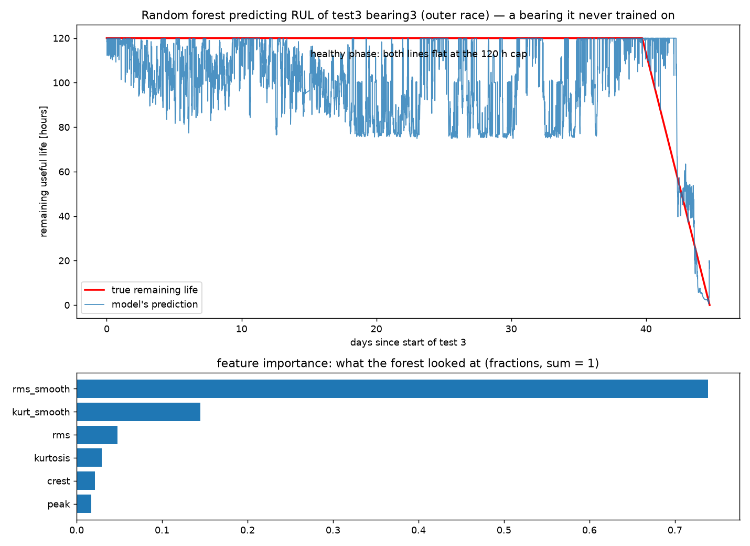
Model geri sayımı son 24 saatte ortalama 7,4 saat hatayla izledi
~%75
ağırlık smoothed RMS'te
~%15
ağırlık smoothed kurtosis'te
Orman, fiziğin işaret ettiği göstergeleri kendi başına yeniden keşfetti.
Notes:
Kırmızı çizgi gerçek kalan ömür, mavi modelin tahmini. Sağlıklı fazda ikisi de 120 saat tavanında düz; bozulma başlayınca modelin geri sayımı gerçeği izliyor. Son 24 saatte ortalama hata 7,4 saat. Alttaki feature importance ilginç: orman ağırlığının yüzde 75'ini smoothed RMS'e, yüzde 15'ini smoothed kurtosis'e verdi — fiziğin işaret ettiği göstergeleri kendi başına yeniden keşfetti.

Slide 13
Ölçtüğümüz P-F penceresi bakım planlamaya yetiyor
2,5 – 17 gün
ilk tespit edilebilir belirti (P) ile arıza (F) arasında ölçtüğümüz süre
Parça siparişi
Bakım ekibi planı
Kontrollü duruş
Notes:
Başta söz verdiğimiz P-F penceresine dönelim. Bu projede ilk tespit edilebilir belirti ile arıza arasında 2,5 ila 17 gün ölçtük. Bu süre soyut bir metrik değil: parça siparişi vermek, bakım ekibini planlamak ve makineyi kontrollü şekilde durdurmak için yeterli bir pencere.

Slide 14
Sonuçların geçerliliği laboratuvar koşullarıyla sınırlı
01
Sabit hız ve yük — gerçek makineler değişken koşullarda çalışır
02
Arıza eşiği testin sonundan alındı — gerçekte önceden bilinmez
03
ML sınavında yalnızca bir görülmemiş rulman var — tek örnek, kanıt değil
04
Geri sayım ölçeği farklı rulman tiplerine doğrudan taşınmaz
Notes:
Dürüst olmak gerekirse dört önemli sınır var: veri sabit hız ve yükte laboratuvar verisi; arıza eşiğini testin sonundan aldık; ML sınavında yalnızca tek bir görülmemiş rulman vardı; ve geri sayım ölçeği farklı rulman tiplerine doğrudan taşınmaz.

Slide 15
Sıradaki adım: öğrenilen bilginin rulmanlar arası aktarımını ölçmek
Cross-dataset transfer
Envelope spectrum
IMS + XJTU-SY üzerinde eğit, üçüncü bir düzenekte test et — arıza bilgisi ne kadar genelleniyor?
Hangi bileşen arızalanıyor — inner race, outer race, roller? Frekans imzasından teşhis.
Teşekkürler — sorularınızı alalım.
Notes:
Sıradaki adım iki yönlü. Birincisi cross-dataset transfer: IMS ve XJTU-SY veri setlerinde eğitip üçüncü bir düzenekte test ederek rulman arızası bilgisinin ne kadar genellendiğini ölçmek. İkincisi envelope spectrum analizi: hangi bileşenin — inner race, outer race, roller — arızalandığını frekans imzasından teşhis etmek. Teşekkürler, sorularınızı alalım.

